Slide 1
2017
组长：窦鑫
组员：吴俊彦
蔡佳文
杨洪瑜
船舰识别小组

Slide 2
目
录
线性回归模型
逻辑回归模型
实验结果对比
总结与展望

Slide 3
1
线回归性模型

Slide 4

线性回归模型
假设 特征 和 结果 都满足线性。即不大于一次方。这个是针对 收集的数据而言。
收集的数据中，每一个分量，就可以看做一个特征数据。每个特征至少对应一个未知的参数。这样就形成了一个线性模型函数，向量表示形式：
这个就是一个组合问题，已知一些数据，如何求里面的未知参数，给出一个最优解。 一个线性矩阵方程，直接求解，很可能无法直接求解。有唯一解的数据集，微乎其微。
基本上都是解不存在的超定方程组。因此，需要退一步，将参数求解问题，转化为求最小误差问题，求出一个最接近的解，这就是一个松弛求解。
求一个最接近解，直观上，就能想到，误差最小的表达形式。仍然是一个含未知参数的线性模型，一堆观测数据，其模型与数据的误差最小的形式，模型与数据差的平方和最小：
这就是损失函数的来源。接下来，就是求解这个函数的方法，有最小二乘法，梯度下降法。

Slide 5
2
逻辑回归模型

Slide 6
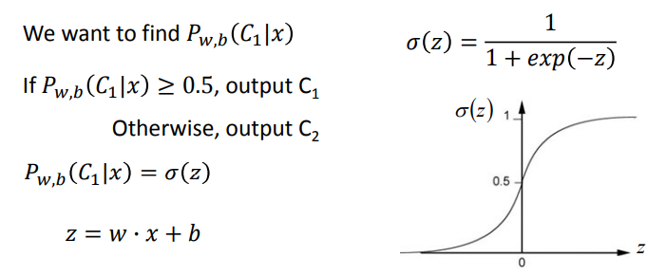
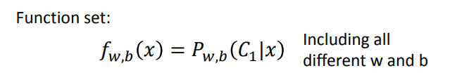
Logistic Regression
Lr部分的内容来自李宏毅《machine learning》

Slide 7

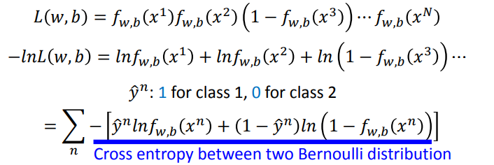

Logistic Regression
收敛快
Lr部分的内容来自李宏毅《machine learning》

Slide 8
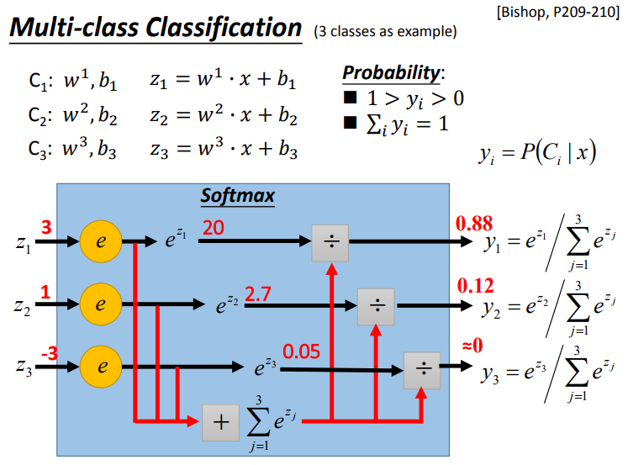
lr的内容来自李宏毅《machine learning》

Slide 9
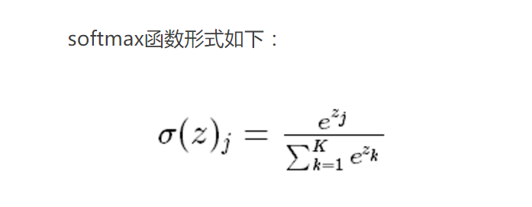
Logistic Regression
Lr部分的内容来自李宏毅《machine learning》

Slide 10




MAE（Mean Absolute Error）平均绝对差值
In statistics, the mean absolute error (MAE) is a quantity used to measure how close forecasts or predictions are to the eventual outcomes. The mean absolute error is given by
注意：MAE与 MAD（Mean Absolute Difference）等价。此外，MAE很容易跟absolute deviation(绝对偏差)混淆，它们的定义很类似，但使用的场景完全不同；绝对偏差针对的就是一组数据，而MAD针对的两组数据（预测值一组，真实值一组）。
1
MSE(Mean Square Error)均方误差
If Y is a vector of n predictions, and Y is the vector of the true values, then the (estimated) MSE of the predictor is:
2
RMSE(Root Mean Square error)均方根误差
RMSE跟RMSD(Root-mean-square deviation)均方根偏差的定义等价，RMSE实际上就是MSE的平方根。
3

Slide 11
3
实验结果对比

Slide 12
4
总结与展望

Slide 13
总结与展望
经过多次实验与优化，我们小组也尝试使用模型，都得出了实验结果。
由于时间有限，还有很多模型可以使用都未能来得及，比如：gboost模型、FFM模型。FFM模型是最近几年提出的模型，其在数据量比较大并且特征稀疏的情况下，仍然能够得到优秀的性能和效果；

Slide 14
2017
Thanks
船舰识别小组

